Slide 1
APP Launcher
PANDUAN DAN DOKUMENTASI APP LAUNCHER
2026

Slide 2
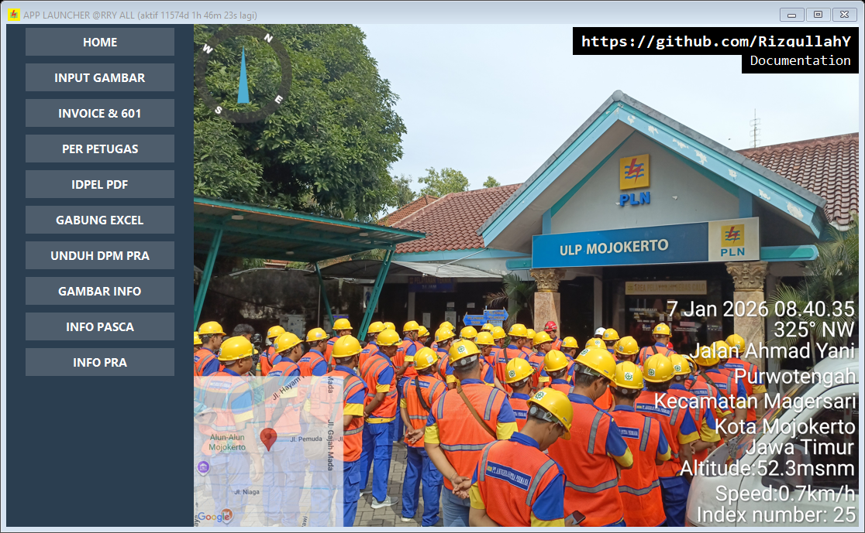
APA ITU APP LAUNCHER
Aplikasi berbasis Python yang dirancang untuk mempermudah Supervisor Billing Management PT Anugerah Putra Permana Unit Mojokerto Kota dalam proses pengelolaan, pemantauan, dan pengarsipan data petugas lapangan serta data pelanggan.

Slide 3
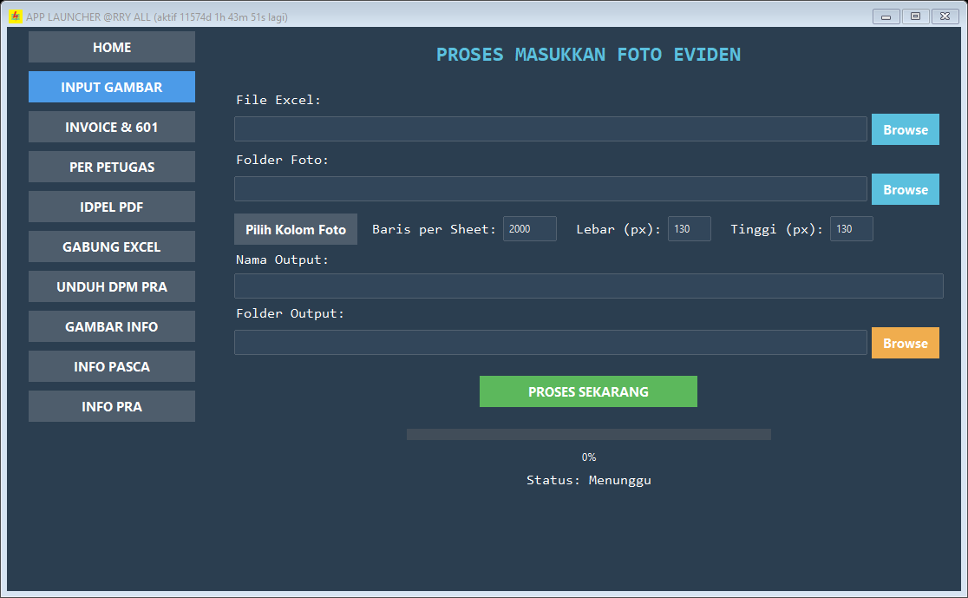
Input gambar

Slide 4
Langkah langkah
Pilih file Excel yang akan digunakan untuk memasukkan gambar secara massal.
Pastikan file Excel hanya memiliki satu sheet aktif atau sheet yang dibuka adalah sheet yang benar.
Pilih folder yang berisi foto atau gambar yang akan dimasukkan ke dalam file Excel.
Tentukan kolom foto pada file Excel. Pastikan nama file gambar di folder sama persis dengan nama yang tercantum di kolom Excel, termasuk ekstensi file (misalnya .jpg, .png).
Jika jumlah data terlalu banyak, data dapat dibagi ke dalam beberapa sheet untuk mempermudah proses.
Masukkan ukuran gambar yang diinginkan (lebar dan tinggi). Ukuran gambar akan menyesuaikan secara proporsional sehingga gambar tidak terdistorsi atau penyok.
Inputkan nama file output untuk hasil akhir.
Pilih folder output sebagai lokasi penyimpanan hasil proses.

Slide 5
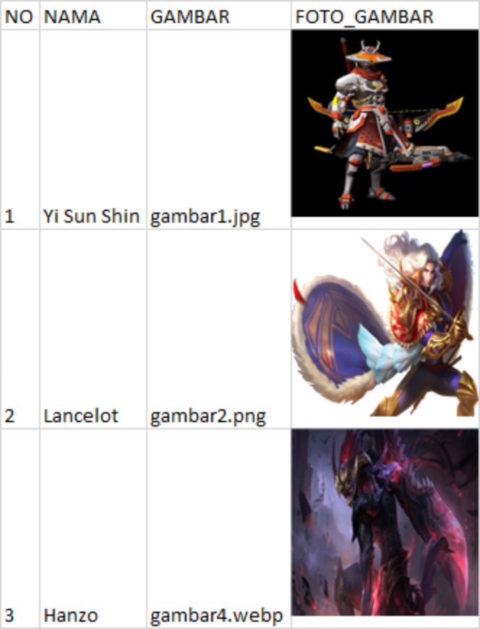
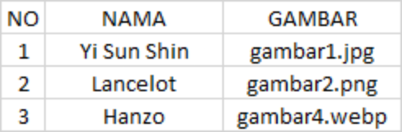

gambar1.jpg
gambar2.png
gambar4.webp

